Slide 1
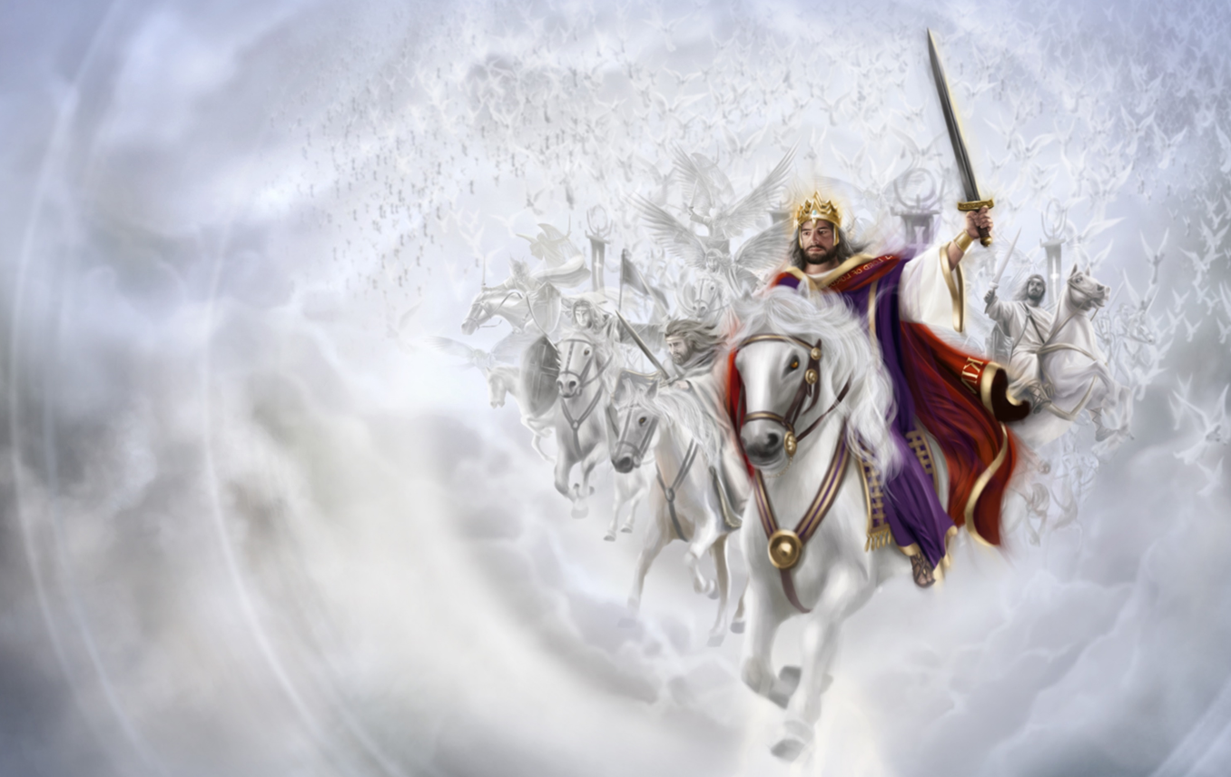
ES CELŠOS
6.tēma 10.februārī, 2024

Slide 2
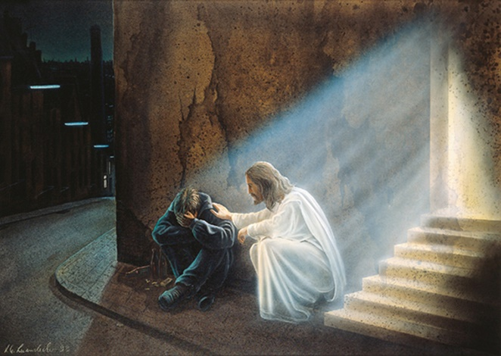
“Tad nu posta dēļ, kas nācis pār apspiestajiem, un grūtdieņu nopūtu dēļ Es celšos," saka Tas Kungs, "un gādāšu pestīšanu tam, kas pēc tās ilgojas!"”
(Psalms 12:6)

Slide 3
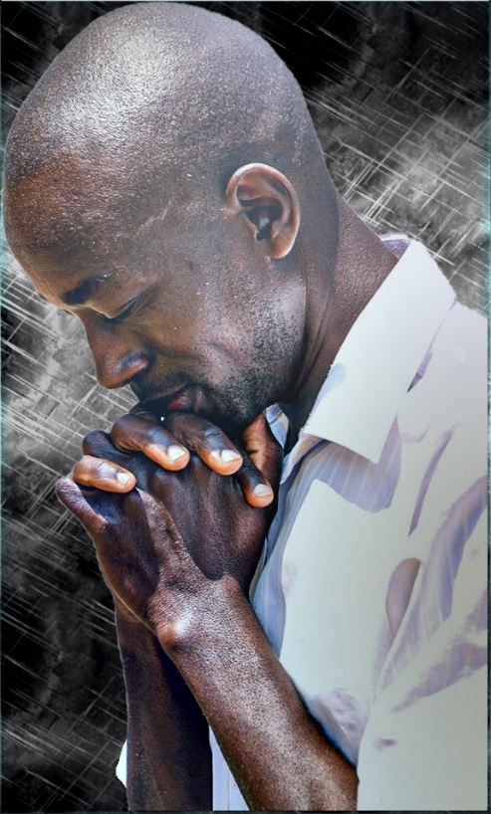
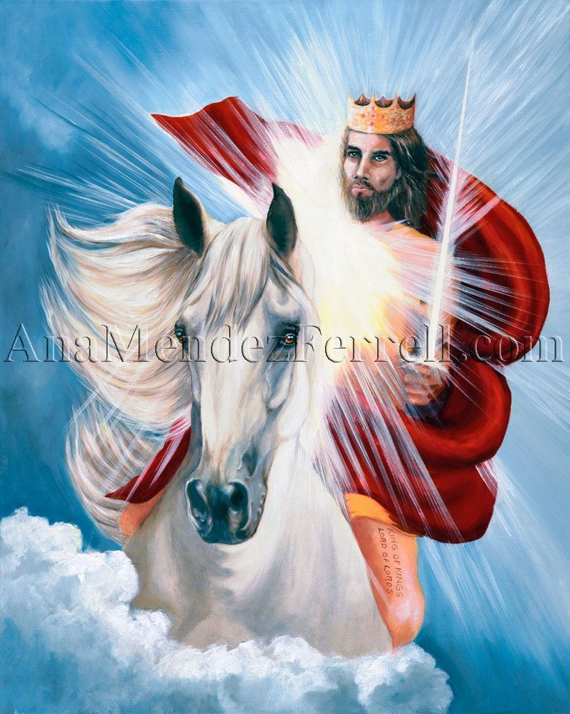
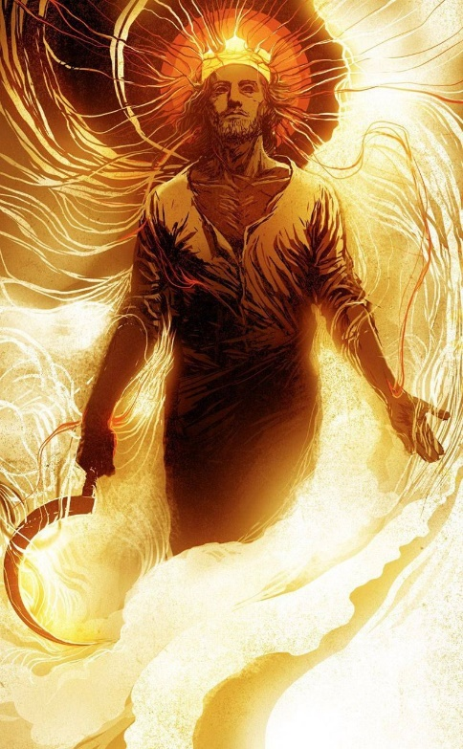
Kad psalmistu piemeklē grūtības vai netaisnība, viņš sauc: "Celies, Kungs!" (Ps. 3:8; 7:7; 9:20; 10:12; 17:13; 35:2; 44:27; 74:22; 82:8; 144:5-7.
Pēc sauciena Tas Kungs ceļas kā karotājs, lai aizstāvētu neaizsargātos (Ps.12:6), lai tiesātu un glābtu " visus apspiestos"! (Ps.76,9).
Arī Dievam ir noteikts laiks, kad celties no Savas vietas svētnīcā, lai izpildītu Savās dusmās - Savu "neparasto nodomu" (Jes.28:21) - un apžēlotos par Cianu, Savu tautu (Ps.102:14).
Varenais Karotājs (Psalms 18).
Taisnīgums:
Tiesa apspiestajiem (Ps. 41).
Cilvēcīgais taisnīgums (Ps. 82).
Tiesa:
Dievišķās dusmas.
Kunga tiesas un Svētnīca (Ps. 99).

Slide 4
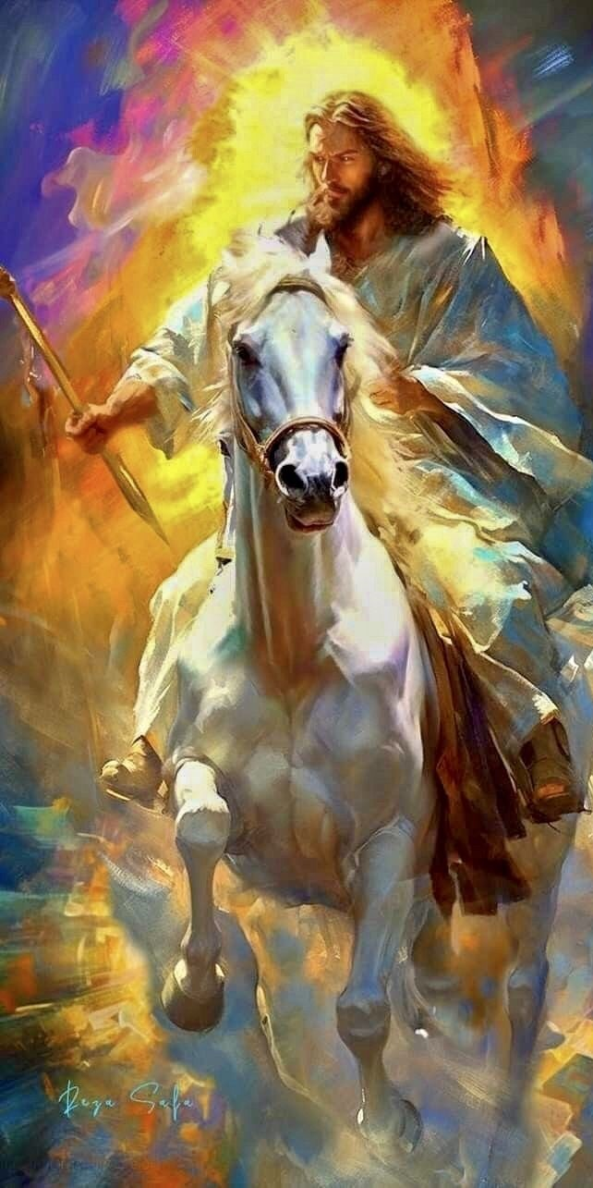
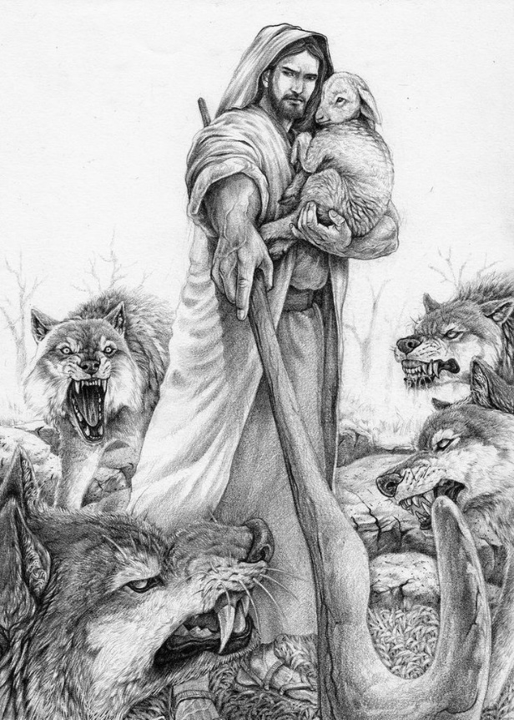
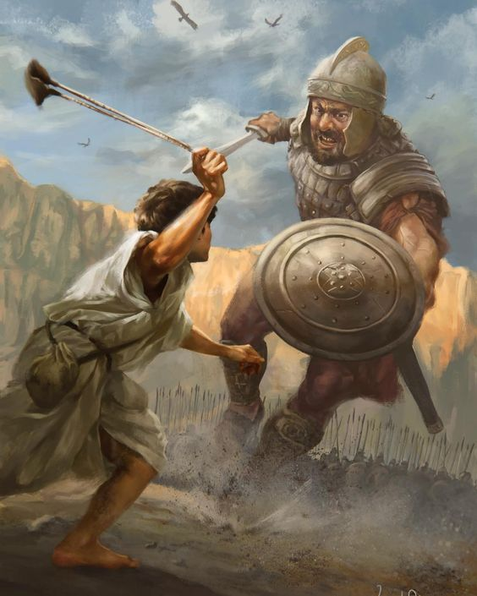
VARENAIS KAROTĀJS
“Viņš mani izrāva no stipra pretinieka rokām, no maniem naidniekiem, kas mani, pārmērīgi stipri būdami, māca." (Ps.18:18)
Vai Dievam ir spēks mūs aizstāvēt? Protams (Ps.18:3).
Mēs redzam, ka Dievs parādās kā karavīrs, kas jāj zirga mugurā, liek zemei drebēt, paceļot dūmus un uguni, paralizē ienaidnieku ar Savu vareno balsi, izmanto dabas spēkus kā savas bultas un tādējādi atbrīvo tos, kas Viņu sauc (Ps.18:7-18).
Lai gan Dāvids bija karotājs, kurš bija pieradis cīnīties, viņš nekad nepaļāvās uz savu spēku, prātu vai prasmi rīkoties ar ieročiem. Viņš par visām savām uzvarām bija pateicīgs Dievam, kurš vienmēr cīnījās viņa labā (Ps.18:47-48).
Dieva rīcības apņēmībai un apjomam vajadzētu kliedēt jebkādas šaubas par Dieva lielo gādību un līdzjūtību pret cietušajiem vai Viņa spēju uzvarēt ļaunumu. Mums tikai jāgaida, kad Viņš rīkosies.

Slide 5
TAISNĪGUMS

Slide 6
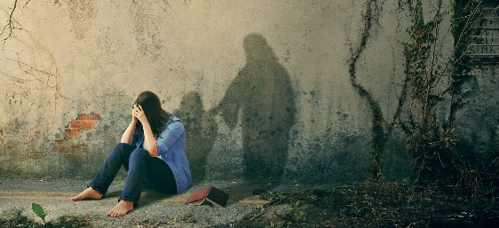
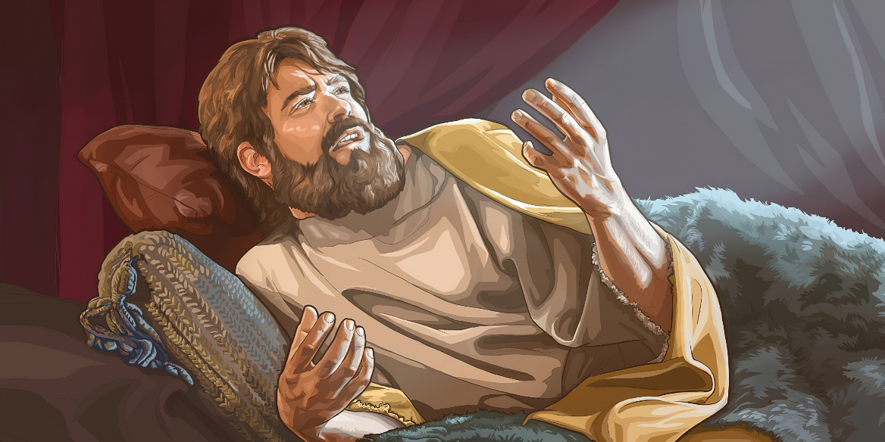
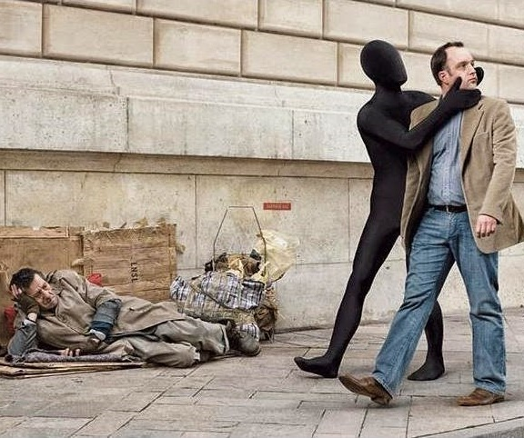
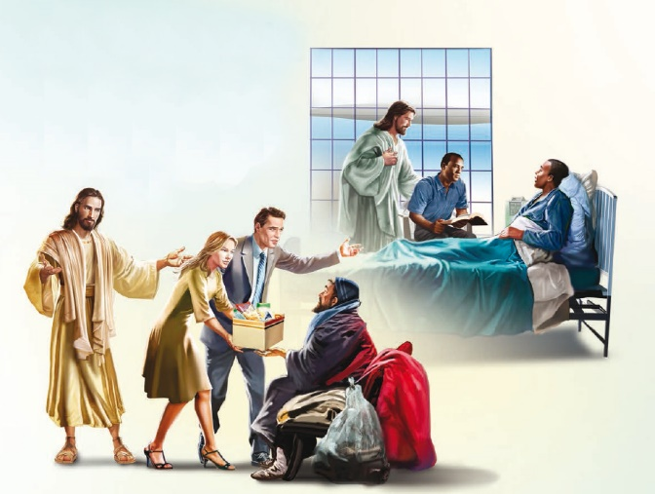
TIESA APSPIESTAJIEM
“Tad nu posta dēļ, kas nācis pār apspiestajiem, un grūtdieņu nopūtu dēļ Es celšos," saka Tas Kungs, "un gādāšu pestīšanu tam, kas pēc tās ilgojas!"” (Ps.12:6)
Bībele skaidri norāda, ka Dievs necieš netaisnību. Ja trūkumcietēji vai apspiestie sauc uz Dievu, Viņš ceļas, lai izpildītu viņu ilgas pēc taisnības (Ps.12:6).
Kad viņš jutās neaizsargāts , slims, un viņa draugi slepeni vēlējās viņa nāvi, Dāvids sauca uz Dievu (Ps 41:7-9). Atzīstot savu necienīgumu, viņš atstāja savu lietu Dieva žēlsirdīgajās rokās, būdams pārliecināts, ka Viņš viņu uzklausīs (Ps.41:4, 11-13).
Dieva attieksme pret tiem, kam ir vajadzīga palīdzība, aicina mūs just to pašu, proti, mums ir jārūpējas par viņiem. Tas Kungs atalgo tos, kam ir šāda attieksme (Ps.41:1-3).
Mums ir jāstājas pretī apspiestībai nevis ar savu gudrību vai spējām, bet ar Dieva gudrību un Viņa spēku. Viņš vienīgais var rīkoties taisnīgi. Dievs tiesās ikvienu sliktu izturēšanos, kā arī nolaidību palīdzēt apspiestajiem (Mat.25:31-46).

Slide 7
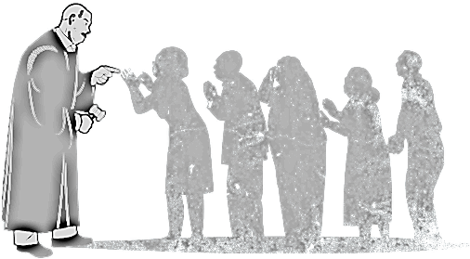
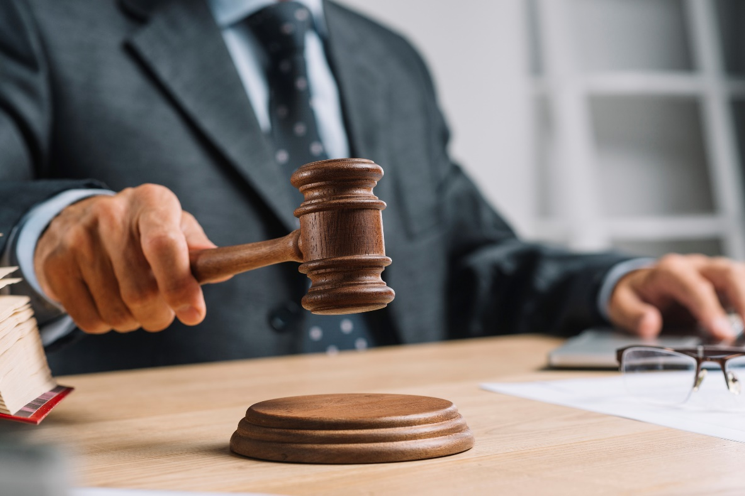
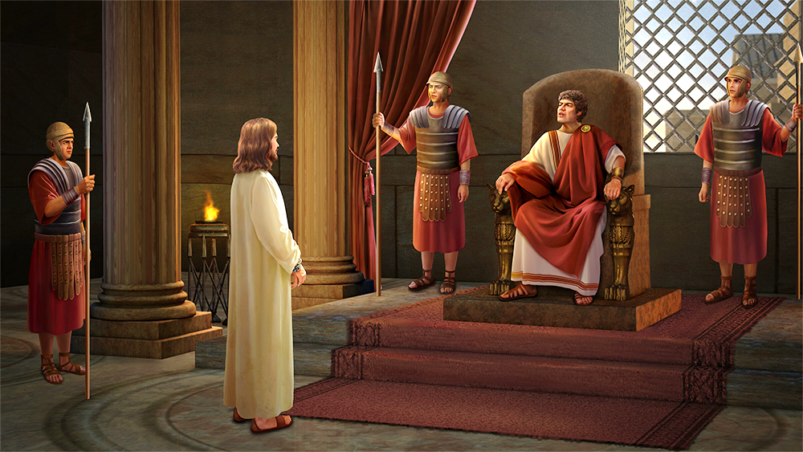
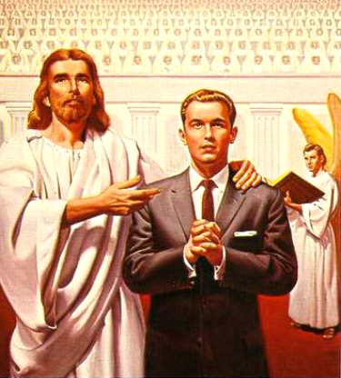
CILVĒCĪGAIS TAISNĪGUMS
“Spriediet tiesu nabagam un bāriem, gādājiet taisnību vārgajiem un trūcīgajiem!” (Ps. 82:3)
Dievs deleģēja iespēju spriest tiesu tautas valdniekiem, bet ķēniņš bija Israēla galvenais tiesnesis (Ps.72:1-2). Tie, kas spriež pēc Dieva deleģējuma, tiek saukti par "dieviem" (Ps.82:1.6).
Šī deleģēšana sniedzas pāri Dieva tautai. Ikviens, kam ir tiesības spriest, to dara ar dievišķu varu, pat ja viņš to neatzīst (Jņ.19:10-11; Rom.13:1).
Viņiem piešķirtā vara liek viņiem būt atbildīgiem Dieva priekšā par to, kā viņi īstenos taisnīgumu (Ps.82:2).
Dievs norāda, kā cilvēkam tiesāt (Ps.82:3-4). Ja viņi to dara pareizi, viņi tiek uzskatīti par "Visuaugstākā dēli" (Ps.82:6). Ja tas tā nav, tad viņi paši nonāks Dieva tiesas priekšā (Ps.82:7-8).

Slide 8
TIESA

Slide 9
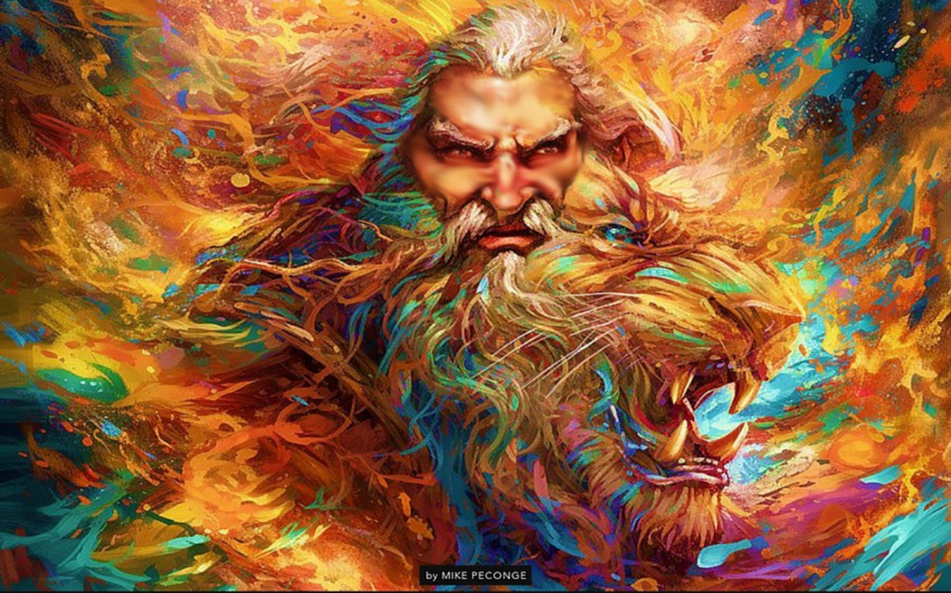
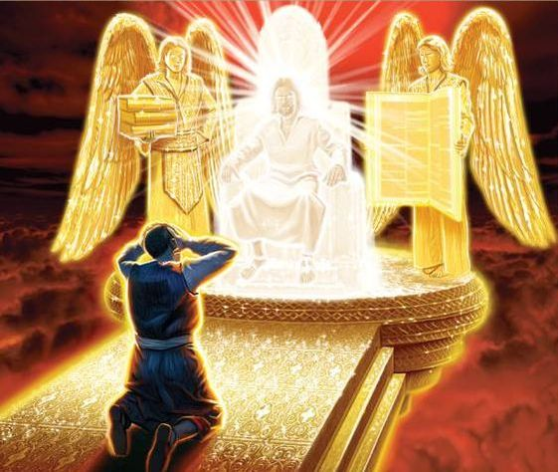
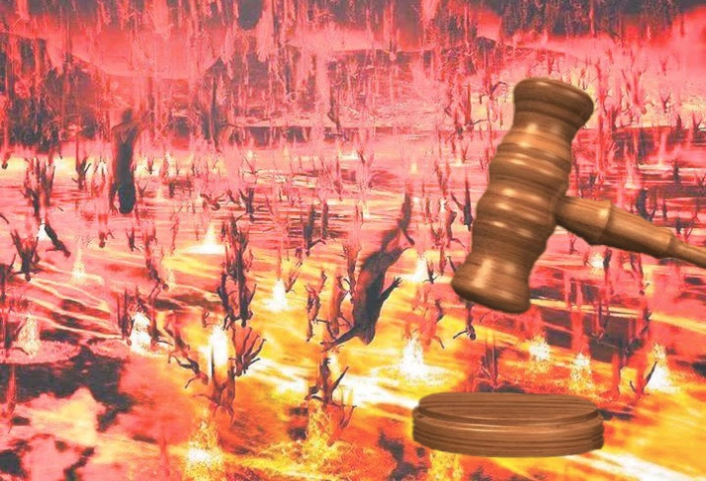
DIEVIŠĶĀS DUSMAS
“Izgāz pār viņiem Savu bardzību, un lai viņus ķer Tavu dusmu kvēle!” (Ps. 69:25)
Kā mēs varam saskaņot Psalma 137:9 vārdus - "Svētīgs tas, kas sagrābs tavus mazos bērnus un viņus satrieks pret klintīm" - ar Jēzus lūgumu mīlēt pat savus ienaidniekus?
Psalmi, kuros tiek lūgts, lai Dievs atriebjas un izlej savas dusmas uz cilvēkiem, ir smagi un mulsinoši. Īpaši tad, ja mēs domājam par savām dusmām un savu atriebības veidu.
Tomēr psalmists nekad negrasās atriebties pats. Viņš atstāj šādu rīcību Dieva ziņā, jo tikai Dievs var īstenot patiesu taisnīgumu un dot cilvēkiem pelnītu atlīdzību par viņu darbiem.
Iedvesma ir atstājusi šos vārdus, lai mēs skaidri saprastu, ka labo un ļauno nevar uztvert vieglprātīgi. Ļaunumam ir savas sekas, un Dieva dusmas izpaužas kā vienīgais līdzeklis ļaunuma likvidēšanai.

Slide 10
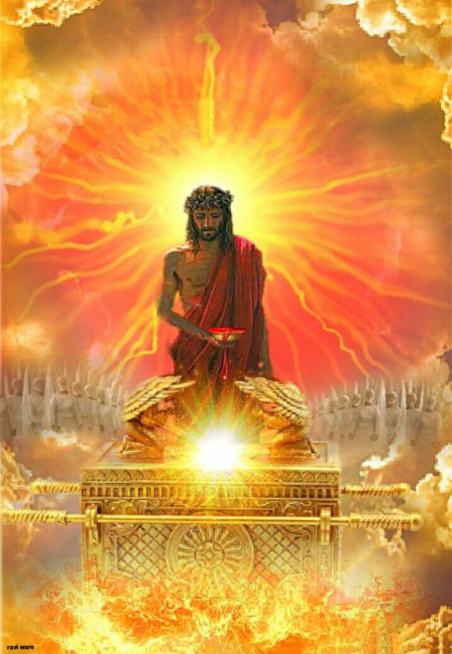
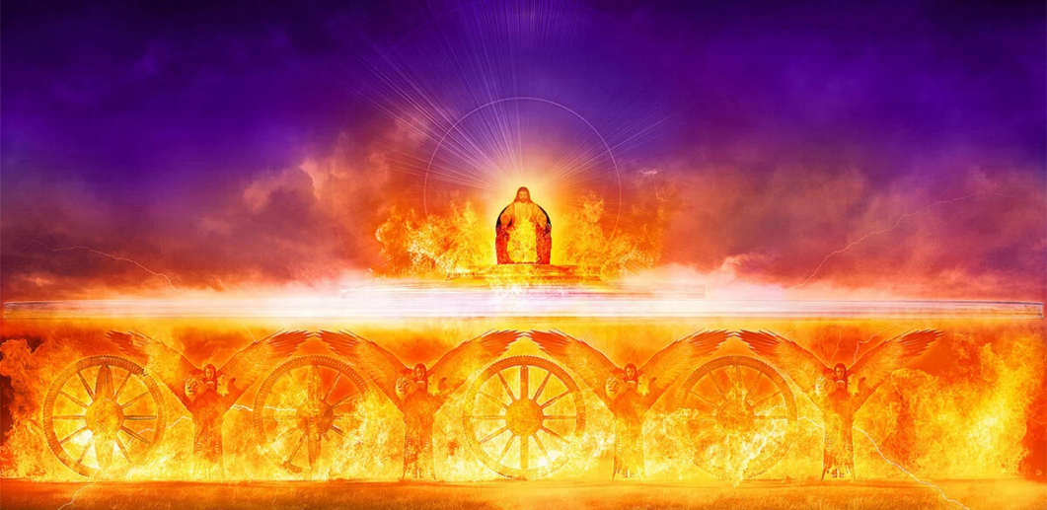
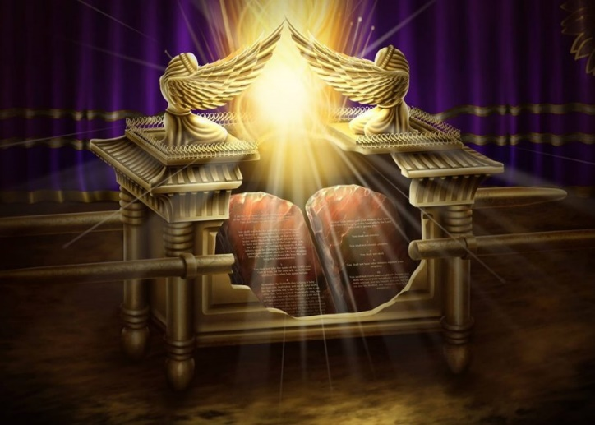
KUNGA TIESAS UN SVĒTNICA
“Tiekāms es iedziļinājos Dieva noslēpumos un kļuvu uzmanīgs uz to, kāds gals viņus sagaida.” (Ps. 73:17)
Debesu svētnīca ir cieši saistīta ar tiesu. Vissvētākajā vietā, kur Kungs valda "sēdēdams uz ķerubiem" (Ps .99:1), notiek tiesas darbs (Dan.7:9-10).
Tā ir vieta, kur notiek grēku piedošana un taisnības atjaunošana. Tas ietver gan to cilvēku attaisnošanu, kuri turas pie Glābēja, gan to cilvēku nosodīšanu, kuri Viņu noraida (Ps.1:5-6).
Kā to skaidri simbolizē liecības šķirsts, spriedums ir balstīts uz Dieva likuma - desmit baušļu - izpildi vai pārkāpšanu.
Pārliecināti par dievišķo piedošanu, Dieva kalpi ilgojas pēc tiesas stundas un sauc par tās atnākšanu, lai beidzot varētu piepildīt taisnīgumu (Ps.7:6-8; 9:20; 67:5; 99:4; 135:14).

Slide 11
"Tāpat kā varavīksne veidojas mākoņos, apvienojoties saules stariem un lietus pilieniem, tā arī varavīksne ap troni simbolizē žēlastības un taisnīguma apvienoto spēku. Nedrīkst apliecināt tikai taisnīgumu, jo tas aizēnotu apsolījuma varavīksnes godību virs troņa; cilvēki redzētu tikai likuma nosodījumu. Ja nebūtu taisnīguma un sankciju, Dieva valdībai trūktu stabilitātes. Taisnīguma un žēlastības savienība pilnveido pestīšanu."
E. G. V. (Maranatha: Kungs nāk, 2001. gada 14. novembris)

